Slide 1

基于Fast-MVS实现的三维重建
汇报人：叶家辉
小组成员：叶家辉、徐潇涵、王萦

Slide 2
目录
CONTENT
传统SFM+MVS算法
基于深度学习的MVS
PART ONE
PART TWO
Fast-MVS
改进后的重建效果
PART THREE
PART FOUR

Slide 3
传统SFM+MVS算法
PART ONE

Slide 4
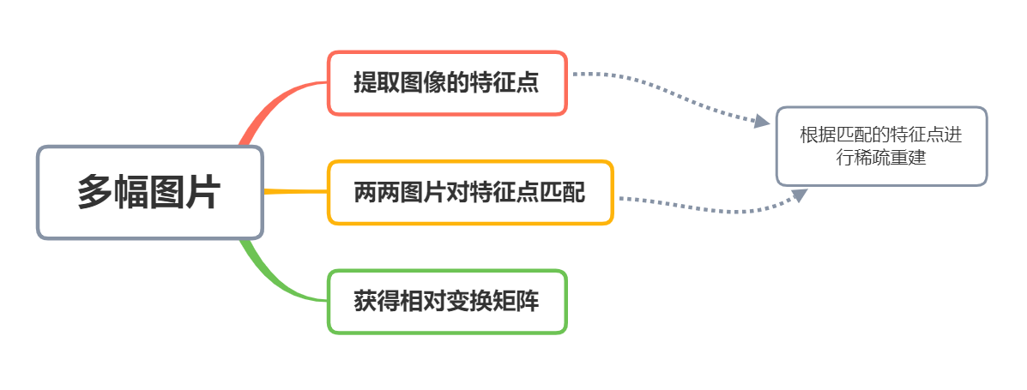
SFM算法
Structure from motion(SFM)：
是由多幅二维图像序列(2D image sequences)估计三维结构(3D model)的技术。
SFM： 经典开源软件（bundler, Visual SFM, Open MVG） input： 一组图片 output： 场景粗糙的3D形状（稀疏重建）， 还有每张图片对应的相机参数。

Slide 5
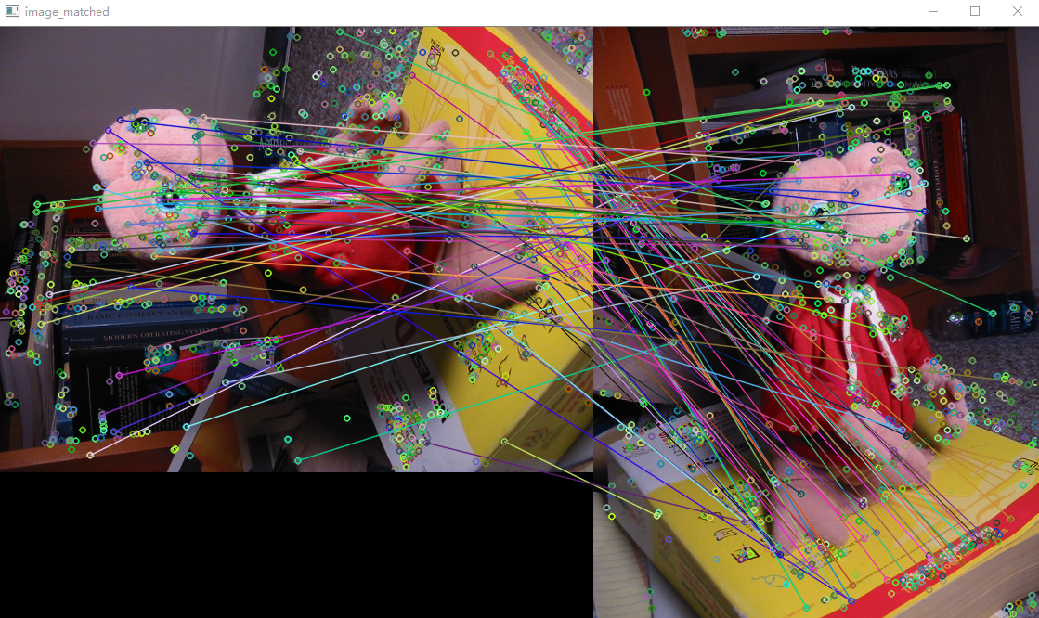
特征点
SIFI（Scale Invariant Feature Transform）:
尺度不变特征变换匹配算法。影像中的局部性特征，它在空间尺度中寻找极值点，并提取出在位置、尺度的旋转不变量。

Slide 6
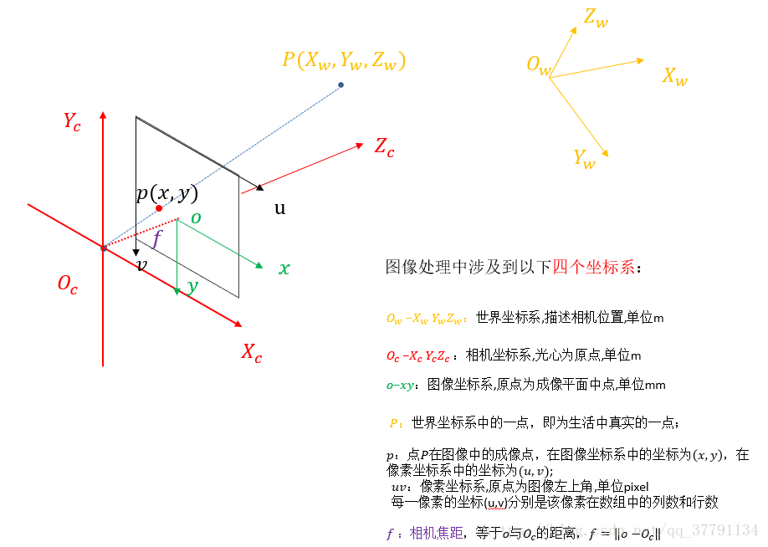
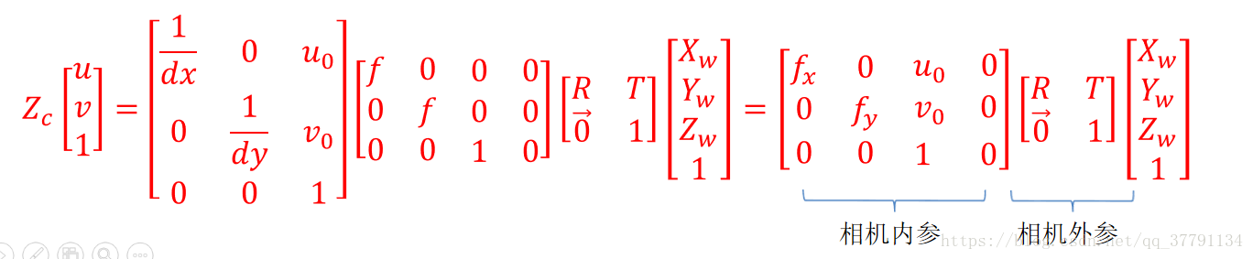
相机内外参数的意义
相机成像原理
像素坐标系转换为图像坐标系

Slide 7
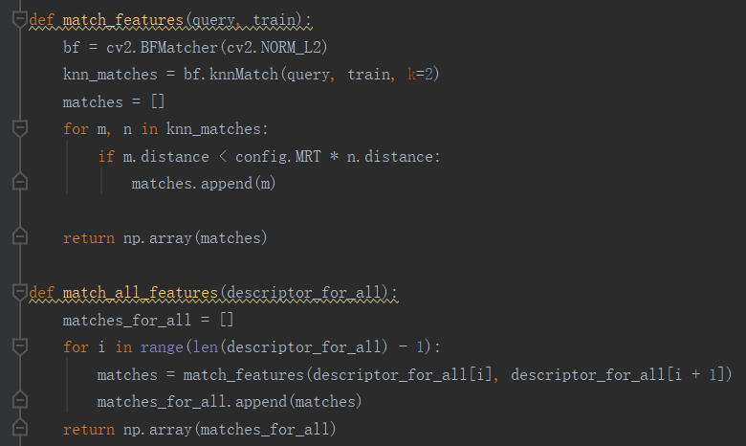
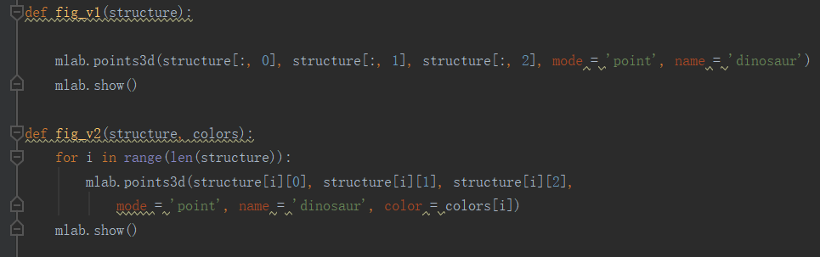
部分代码
特征点匹配
稀疏点云的绘制

Slide 8
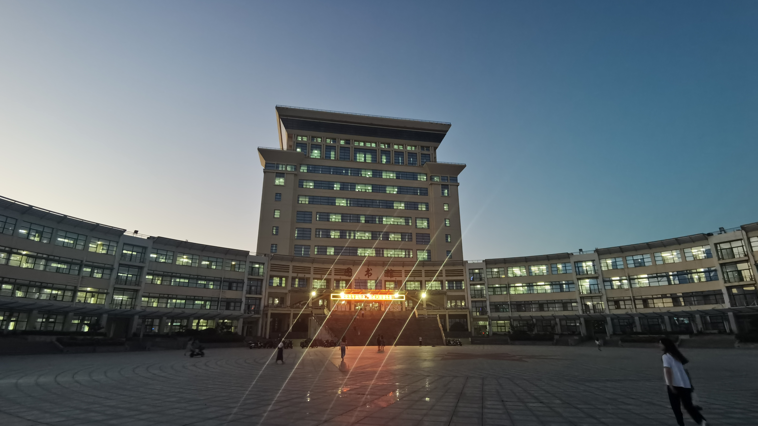
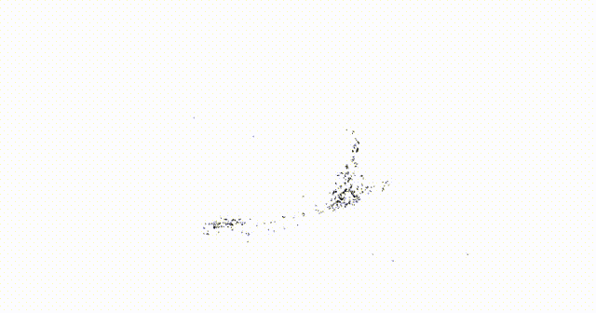
稀疏3D点云结构

Slide 9
基于深度学习的MVS
PART TWO

Slide 10
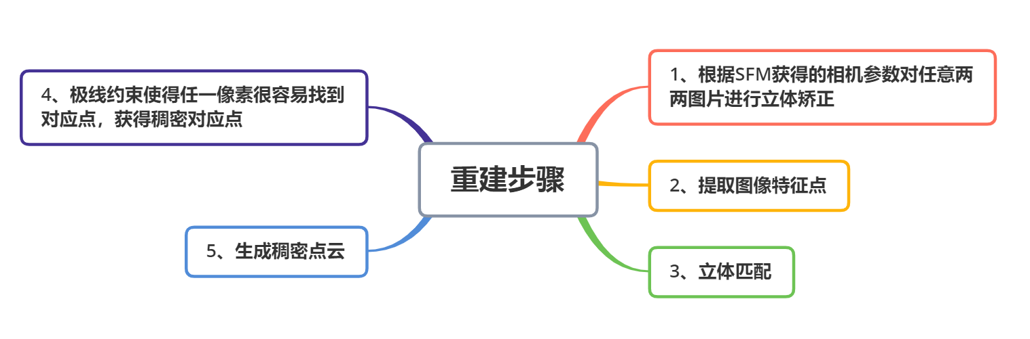
传统MVS算法
multi view Stereo (MVS)：
多视图的密集重建。用于细化通过SFM技术获得的网格，从而产生所谓的密集重构。
MVS： 经典开源软件（CMVS , PMVS2） input： 稀疏三维电云 output： 密集三维电云

Slide 11
Fast-MVS
PART THREE

Slide 12
改进后的重建效果
PART FOUR

Slide 13
缺点
数据采集
无人机采集高分辨率航空影像。
点云重建
利用三维点云重建软件Pix4D，实现了
从捕获的航空图像序列中重建密集和彩色的3D点云。
标注语义标签
1）每个类别都应具有清晰明确的语义。
2）不同类别的几何结构或外观应有显著差异。

Slide 14
语义算法
基于体素（voxel）
需要大量运算和内存，不适用大规模城市构建
基于2D投影（Projection）
三种算法
关键的几何信息很可能会在投影步骤中丢失，不适合学习城市规模方案中差别较小的类别
基于点（point）的架构
主要基于简单的MLP来学习各点语义。
相比而言，该类算法在计算上趋于高效，并且有可能保留每个3D点的语义。

Slide 15
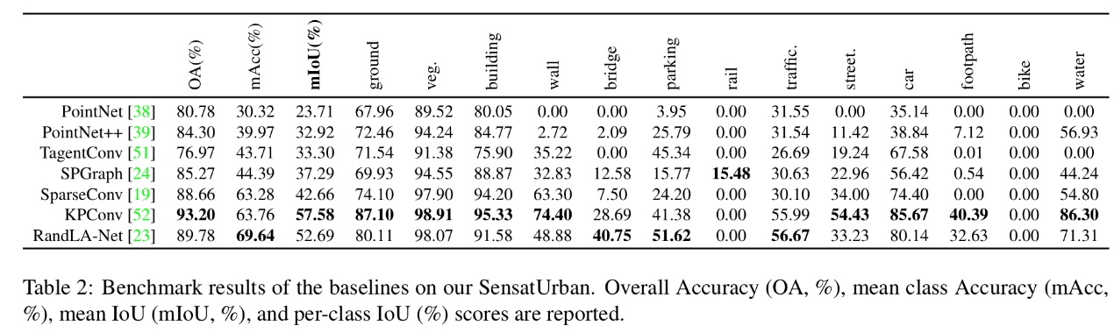
实验基准
Sparseconv (Voxel-based)
TagentConv (Projection-based)
PointNet/PointNet++/SPGraph/
KPConv/RandLA-Net (Point-based)
KPConv 取得了最高的mIOU结果，然而整体分割效果仍然远不能令人满意。 例如，桥梁，铁路，街道，人行道的分割结果依然较差。

Slide 16

RandLA-Net
基于简单高效的随机降采样和局部特征聚合的网络结构
随机降采样
优点：
计算效率高, 是常数计算复杂度, 与输入点数无关。
内存开销少，采样过程并不需要额外的内存消耗。
局部特征聚合
随机地对点云进行降采样势必会导致有用的信息被丢失
包含局部空间编码，Attentive Pooling以及扩张残差块三个子模块

Slide 17
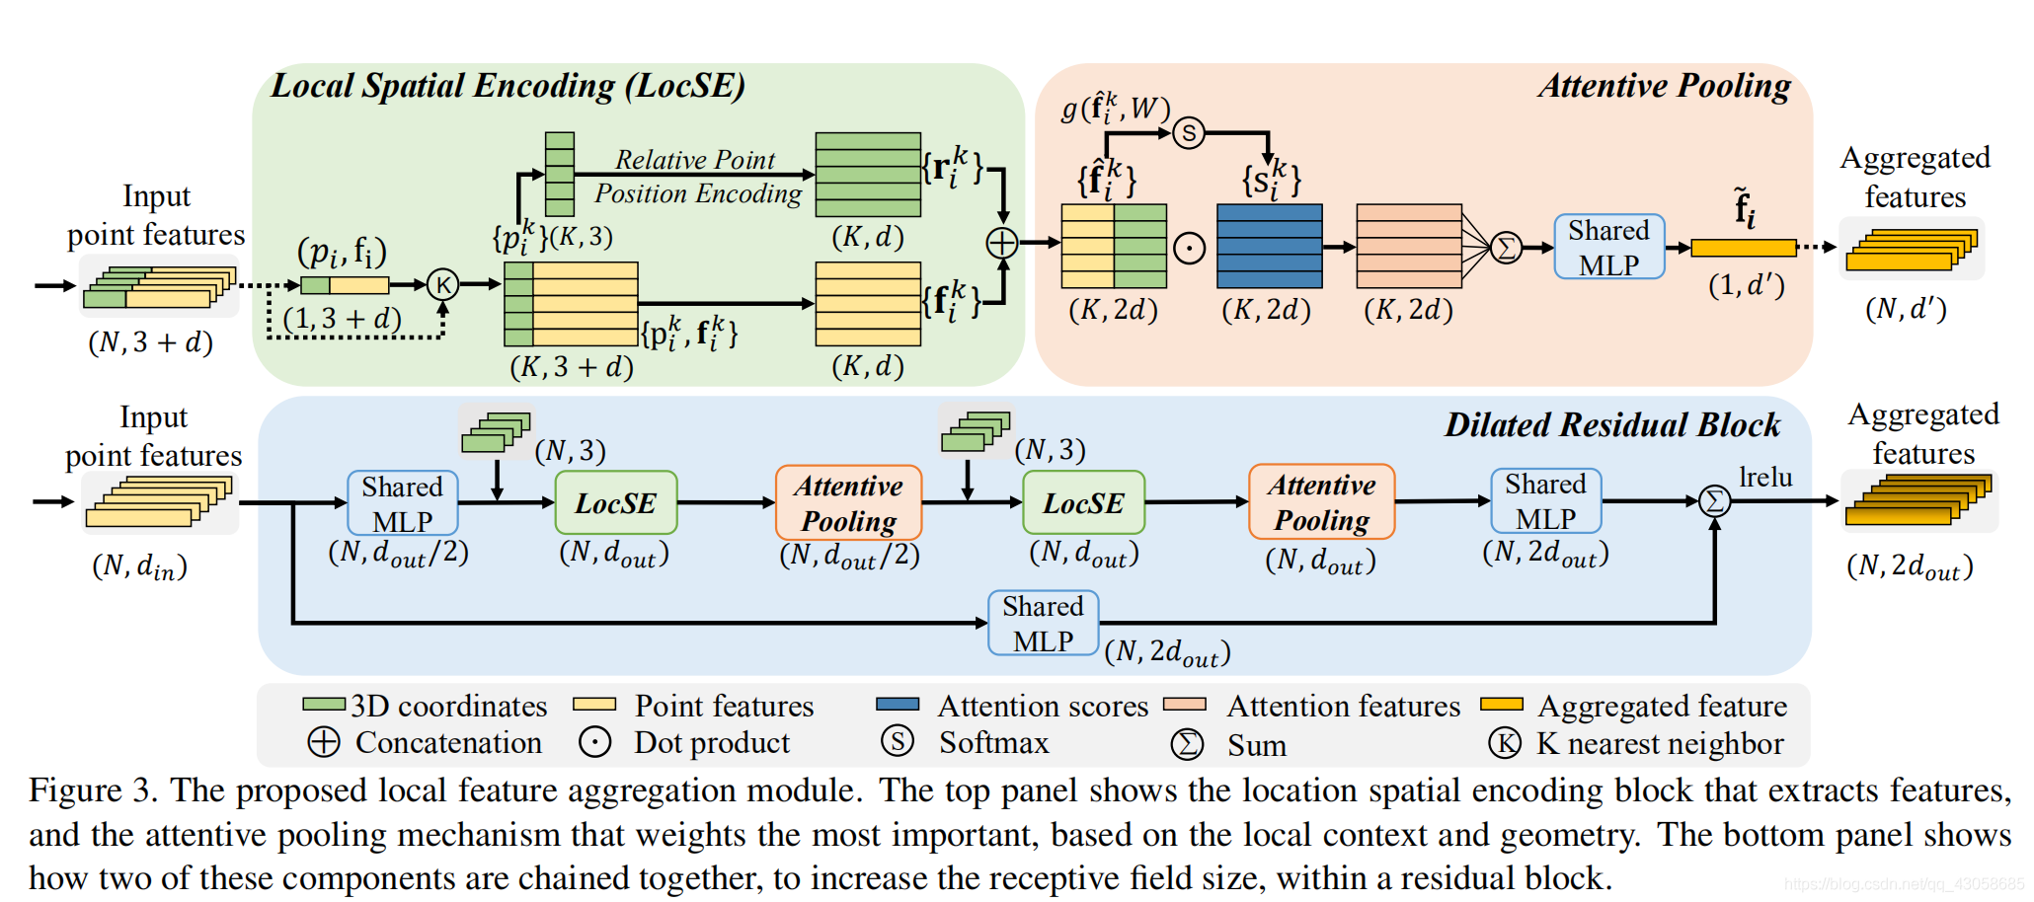
RandLA-Net
基于简单高效的随机降采样和局部特征聚合的网络结构
本地聚合模块（LFA）

Slide 18
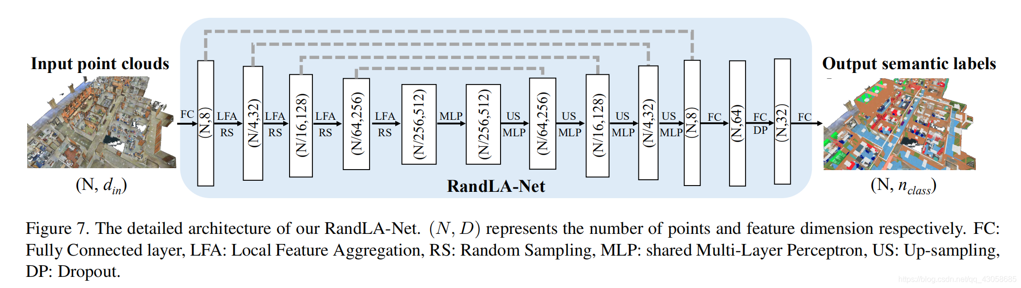
RandLA-Net
基于简单高效的随机降采样和局部特征聚合的网络结构
整个网络就是由本地聚合模块（LFA）堆叠而成

Slide 19
四个问题
问题一
问题二
如何高效有效地预处理大量点以输入神经网络？
1
2
如何克服神经网络中的数据不平衡问题？
四个挑战
3
4
问题三
问题四
颜色信息是否有助于城市区域的语义分割？
如何将模型进行跨城市泛化？

Slide 20
问题一：采样、分块操作
降采样
点云块输入方式
使用不同的采样和分块操作。
对原始点云进行降采样。
方法：
1、网格下采样
2、随机下采样
恒定数量输入集
通过使用预先构建的KDTree来查询中心点的固定数量的相邻点作为输入。
恒定体积输入集
在中心点周围裁剪固定大小的体积（如8m×8m），然后随机进行下（上）采样以获得输入集。

Slide 21
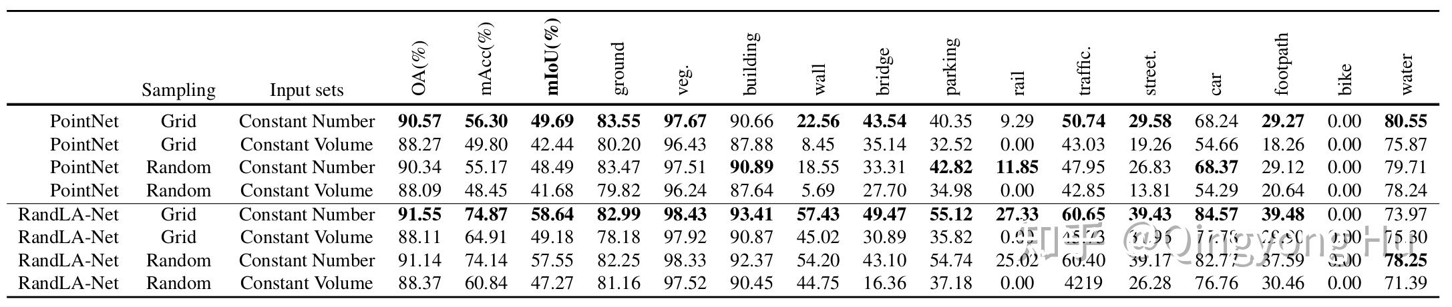

四种不同组合的表现
把PointNet和RandLA-Net作为baseline，进行分割性能评估

Slide 22
实验结论
01
第一步使用网格下采样能得到更好的结果
相比与恒定体积输入集，在恒定数量输入时
基于PointNet或RandLA-Net的框架均能获得更好的分割结果
02
03
数据准备对于处理大规模城市点云非常重要。不同的预处理步骤
带来的性能差距在10%以上，因此有必要进一步探索更为有效、统一的数据预处理方法

Slide 23
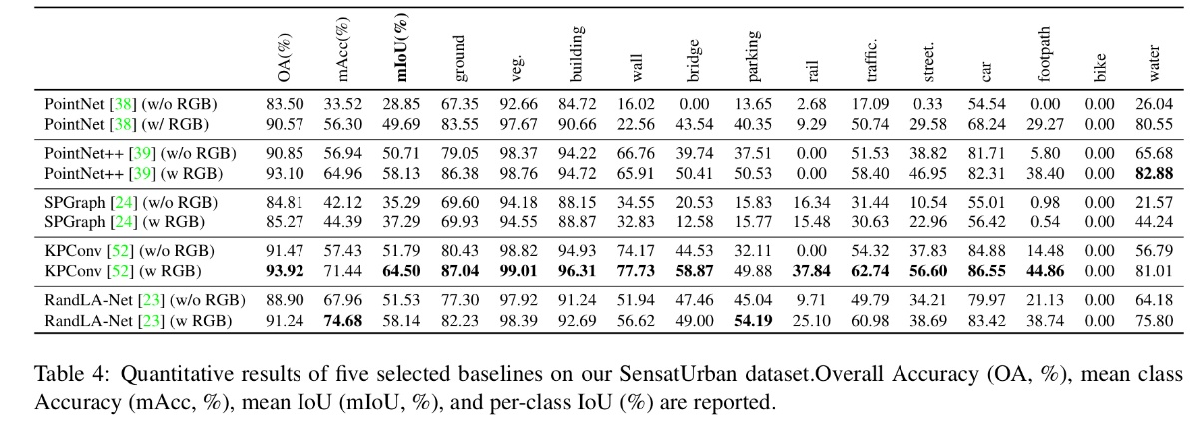

问题二：颜色信息
输入颜色信息时
PointNet/PointNet ++，KPConv和RandLA-Net均可实现更高的分割精度，
这是因为如果仅提供3D坐标，许多城市中的语义类别在本质上就无法区分（例如，桥梁，水与地面）。
对于SPGraph，由于几何分区性能主要取决于输入点云的几何坐标，
因此增加RGB信息并不会对性能有明显的提升。

Slide 24
问题三：缓解类别不平衡
Cross Entropy Loss(CE) 交叉熵损失
01
02
weighted corss entropy（WCE）
加权交叉熵损失
WCE+sqrt
03
04
Focal loss
05
balanced corss entrop (BCE)
均衡交叉熵损失

Slide 25
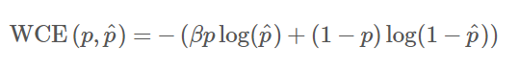
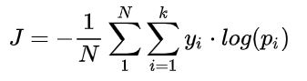
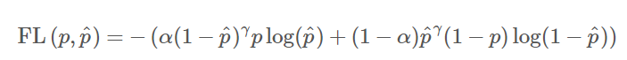
损失函数
weighted corss entropy(WCE)
所有的正样本都乘以一个系数以进行加权。常用于类别不平衡问题中。
BCE和WCE类似，唯一的不同之处在于对负样本进行了加权
Cross Entropy Loss
Focal loss
解决容易识别的样本数目和难识别的样本数目不均衡的问题。
使用(1−p)^γ作为其识别难易程度的指标。

Slide 26
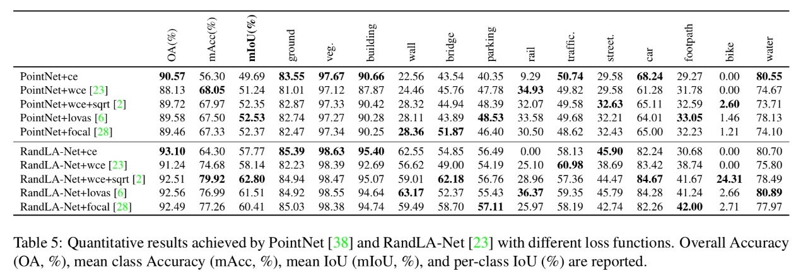
问题三：缓解类别不平衡
以PointNet和RandLA-Net为基准
评估了五个现成的损失函数的有效性，可以发现，使用更加有针对性的损失函数确实可以提高分割性能，mIOU分数最高可提升5％。

Slide 27
问题四：跨城市泛化
当将训练后的模型直接应用于未曾见过的城市场景时，所有基线的分割性能都会大大下降。大多数方法的mIoU得分差距高达20％。其中，地面和建筑等主要类别的性能下降并不严重，而铁路，街道和水等类别的下降非常明显。
不均衡的语义类别分布可能是阻碍模型泛化能力的关键因素，因为模型倾向于拟合主要类别，而无法很好地学习到次要类别的鲁棒性
结论1
结论2
很难将某些城市类别的形态变化从一个数据集推广到另一个数据集

Slide 28
谢谢观看

